Slide 1
Техника работы с графическими и живописными материалами на уроках изобразительного искусства
Выполнила: учитель изобразительного искусства Афонькинской СОШ филиал МАОУ Новоселезнёвская СОШ

Slide 2
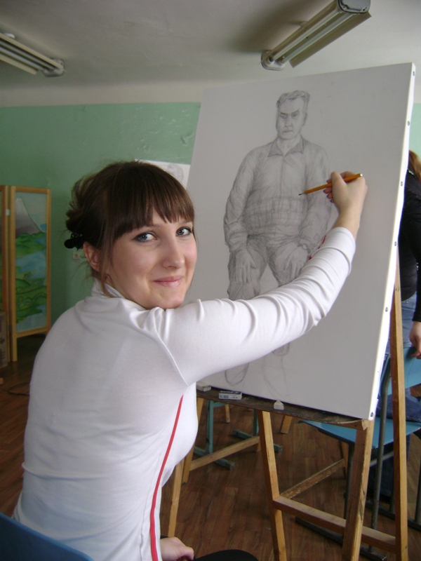
Одной из наиболее важных целей, поставленных учителем на уроках изобразительного искусства, является формирование креативной, творческой личности. Применение графических и живописных материалов помогает достичь поставленной цели. В данной презентации представлены мои работы как педагога, использующего данный принцип.

Slide 3
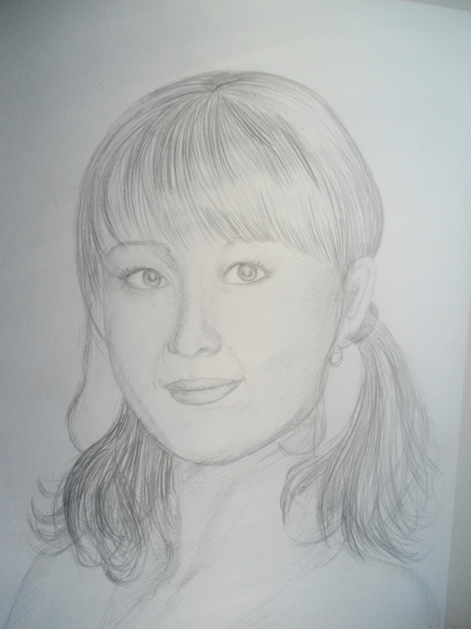
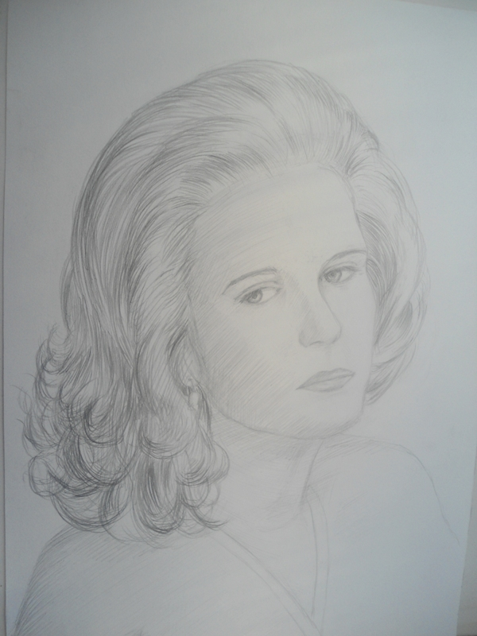
Техника работы карандашом
Регина. (карандаш, бумага)
Елена. (карандаш, бумага)

Slide 4
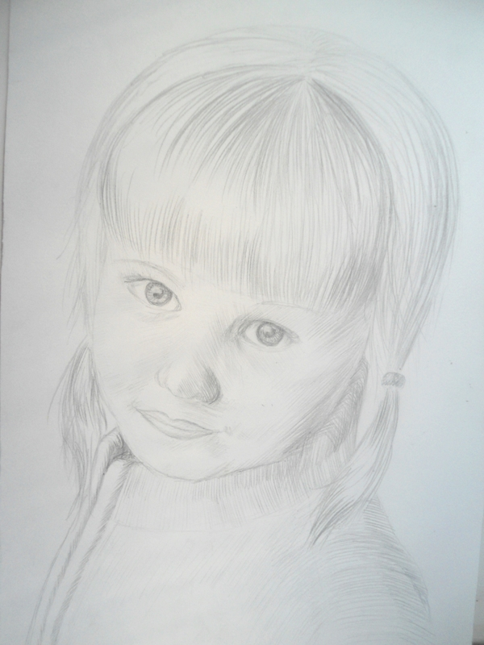
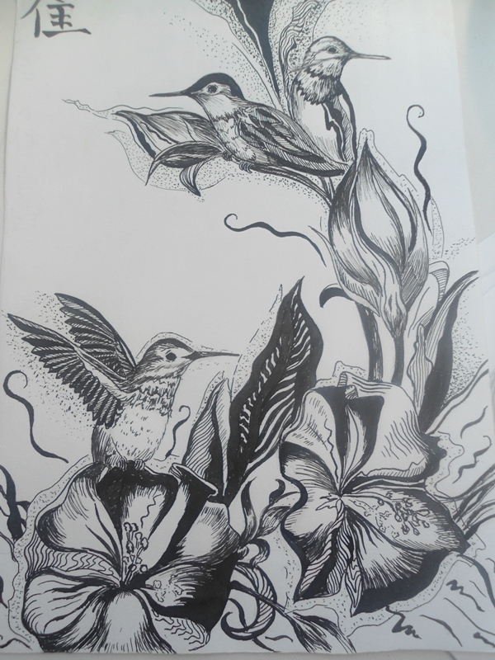
Техника работы тушью
Девочка в поезде
(карандаш, бумага)
Девочка в поезде
(тушь, перо, бумага)

Slide 5
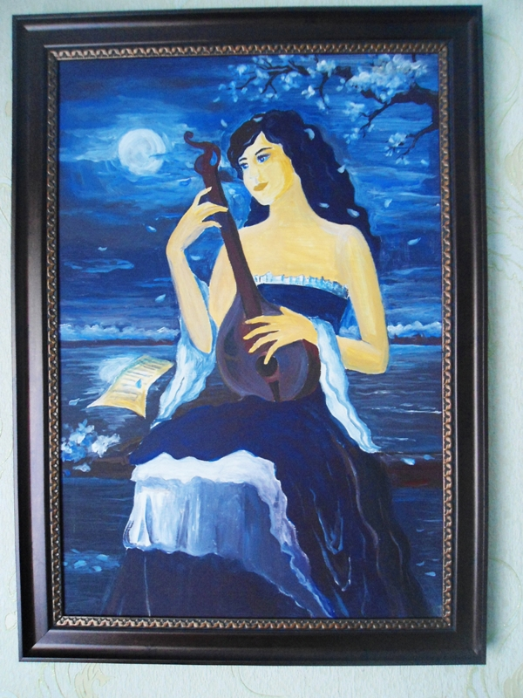
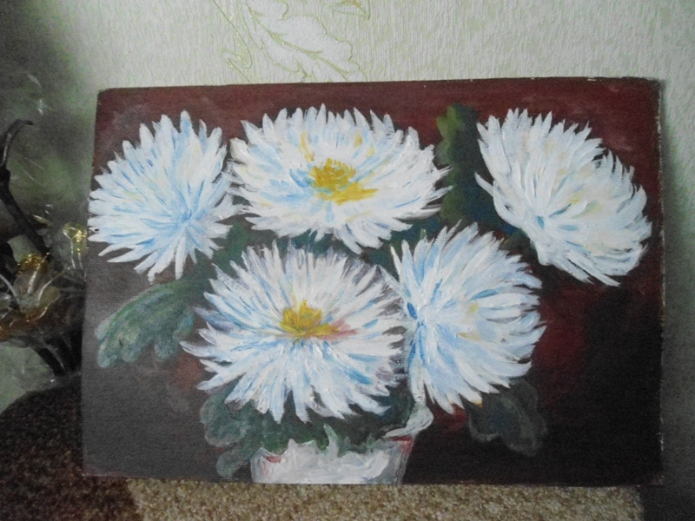
Техника работы с акрилом
Полночь
(акрил, холст)
Астры
(акрил, картон)

Slide 6
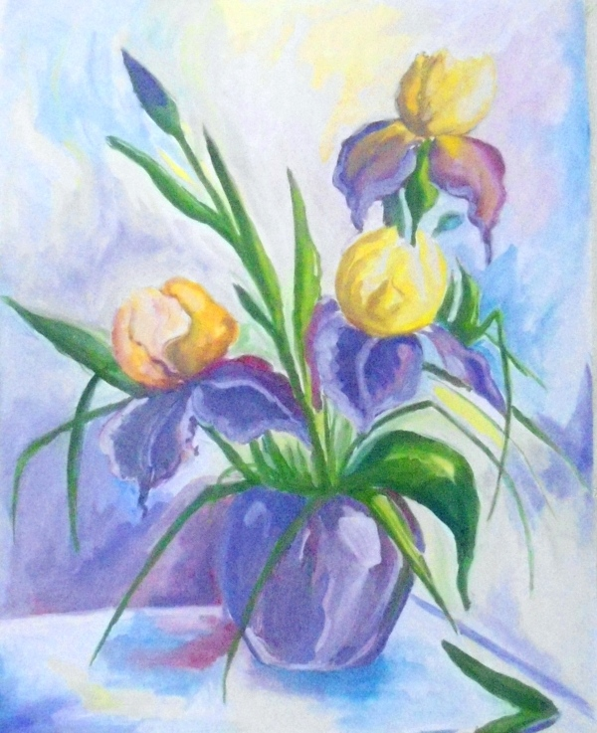
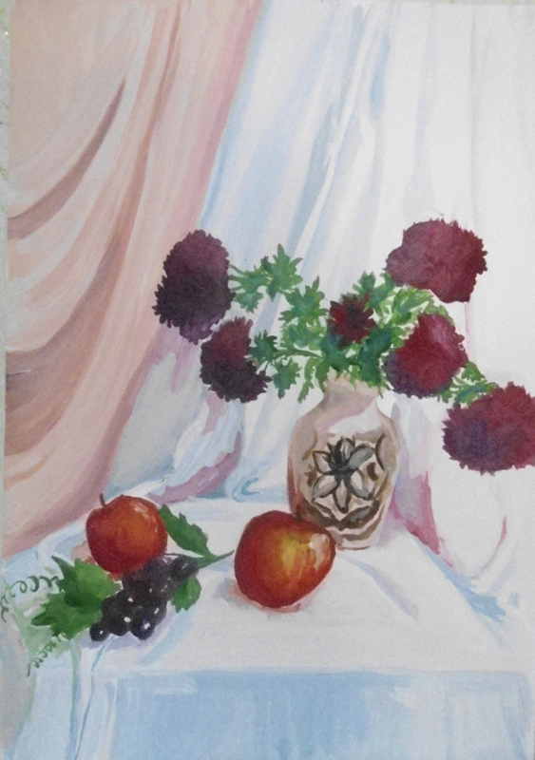
Техника работы с гуашью
Ирисы (гуашь, бумага)
Хризантемы (гуашь, бкмага)

Slide 7
Успехов и творчества!
Подготовила учитель изо Мазурова Кристина Александровна

